Slide 1
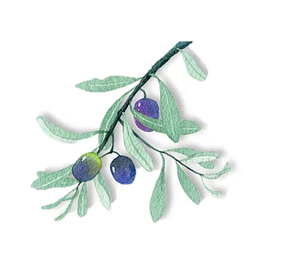
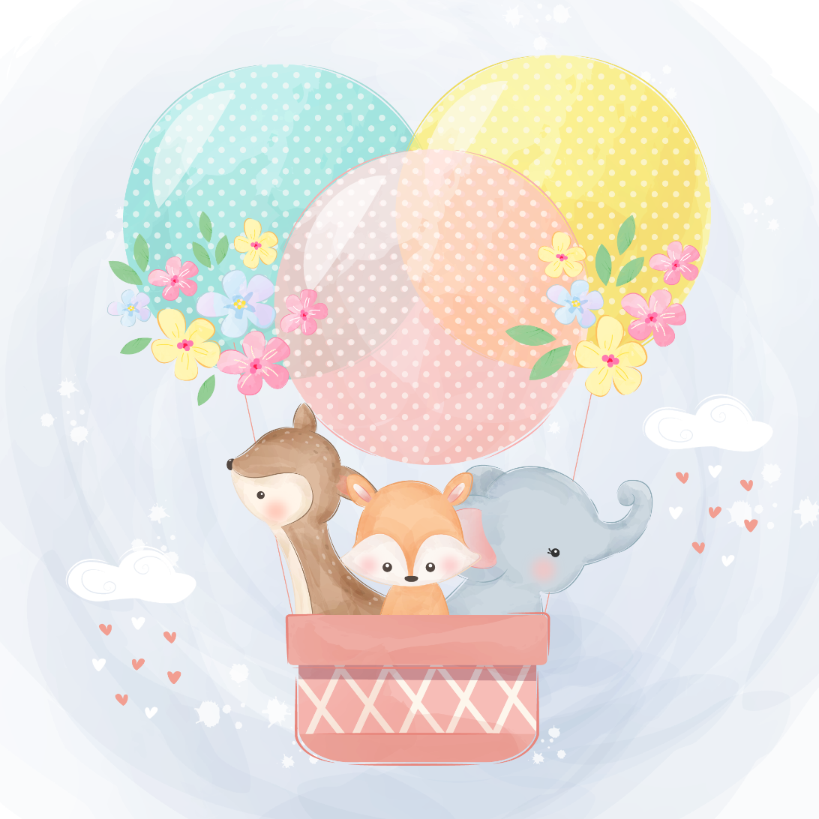

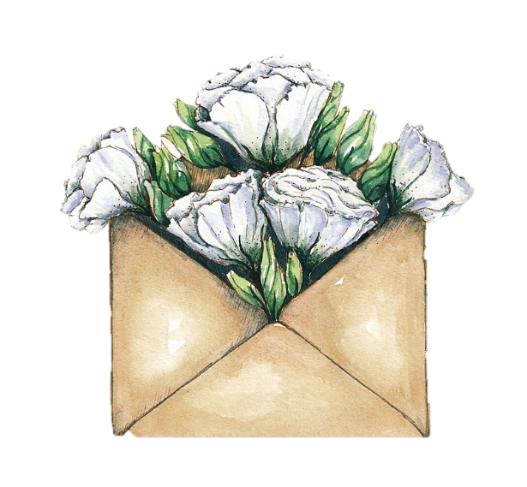
Bài 7
Bài 7
Cây xấu hổ
Cây xấu hổ

Slide 2



YÊU CẦU CẦN ĐẠT
Đọc đúng các tiếng dễ đọc sai, lẫn do ảnh hưởng cách phát âm địa phương.
Biết cách đọc đúng lời người kể chuyện trong bài Cây xấu hổ với ngữ điệu phù hợp.
Nhận biết được thông điệp của tác giả đối với người đọc.

Slide 3
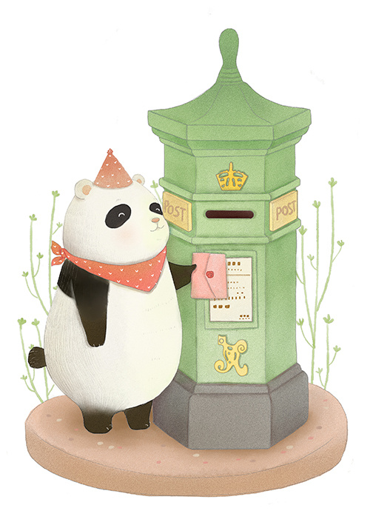

Khởi
động
Khởi
động

Slide 4
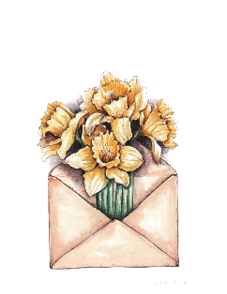
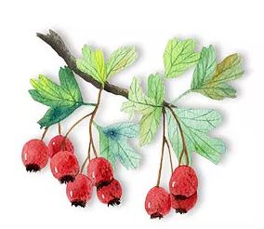
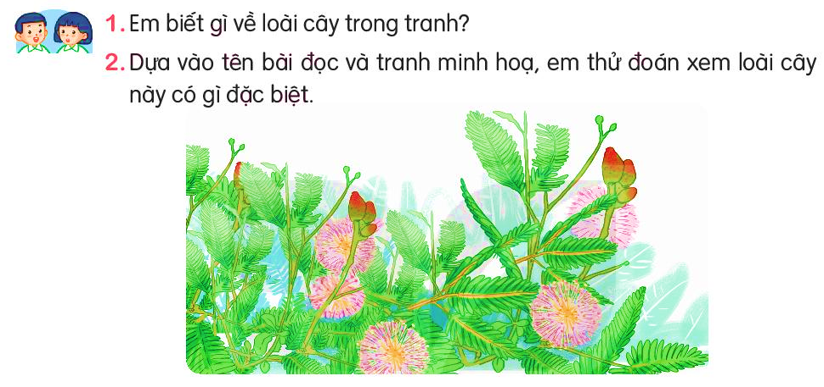
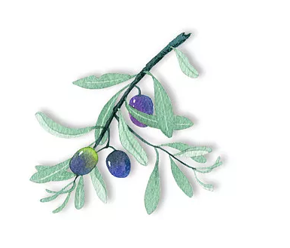
Khởi động
Cây xấu hổ

Slide 5
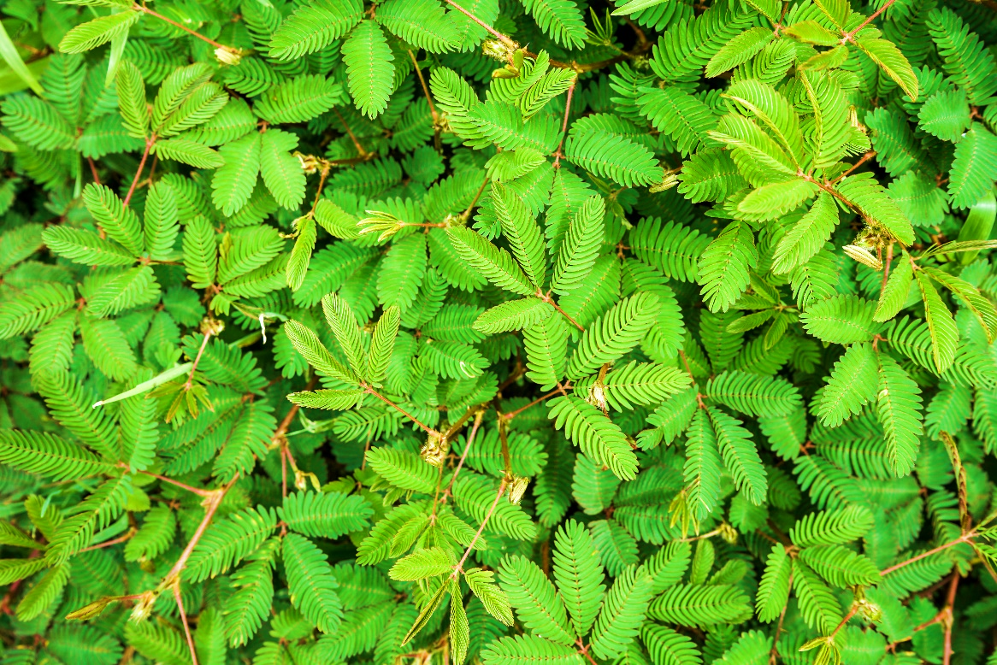
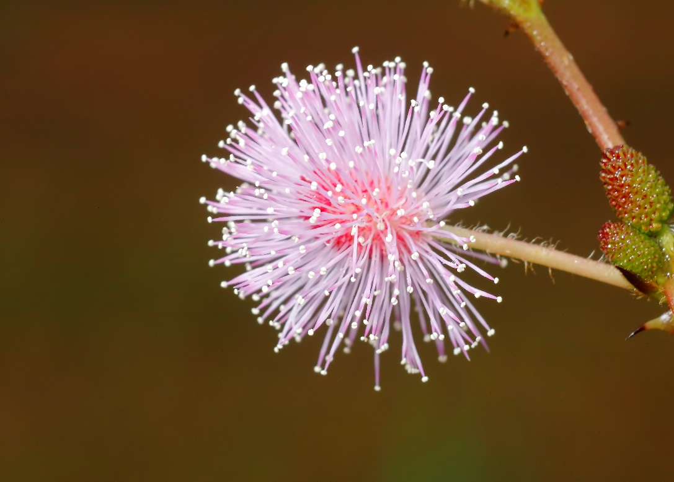
Cây xấu hổ có tên gọi khác là cây cỏ thẹn, cỏ trinh nữ, cây mắc cỡ, hàm tu thảo (tên thuốc trong y học cổ truyền) là một cây nhỏ, mọc thành bụi lớn. Đặc điểm dễ nhận biết nhất của cây là lá khi đụng phải sẽ cụp rũ xuống nên có tên như thế.

Slide 6
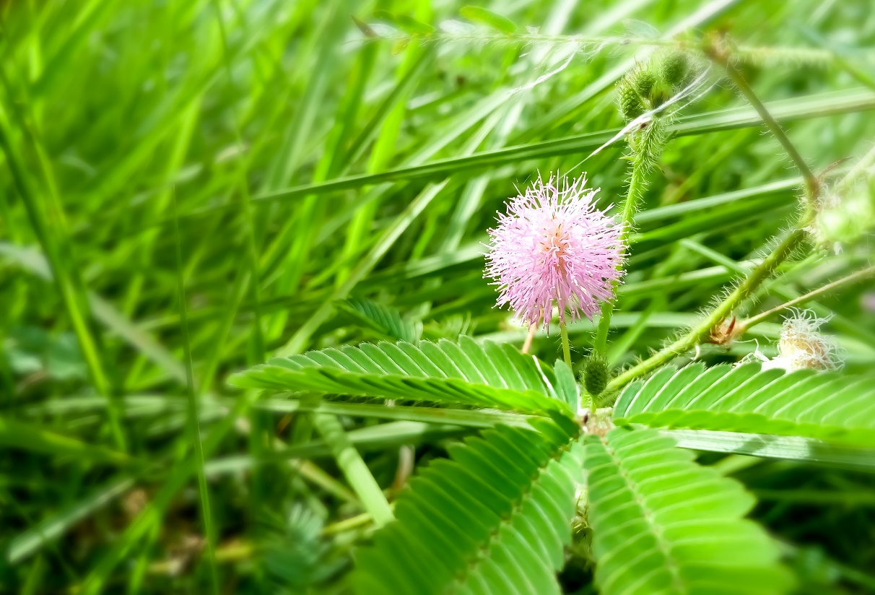
Tiết 1: Đọc
Tiết 1: Đọc
Cây xấu hổ
Cây xấu hổ
(Theo Trần Hoài Dương)

Slide 7

CÂY XẤU HỔ
Bỗng dưng, gió ào ào nổi lên. Có tiếng động gì lạ lắm. Những chiếc lá khô lạt xạt lướt trên cỏ. Cây xấu hổ co rúm mình lại.
Nó bỗng thấy xung quanh xôn xao. He hé mắt nhìn: không có gì lạ cả. Bấy giờ nó mới mở bừng những con mắt lá. Quả nhiên không có gì lạ thật.
Nhưng cây cỏ xung quanh vẫn cứ xôn xao. Thì ra, vừa mới có một con chim xanh biếc, toàn thân lóng lánh như tự tỏa sáng không biết từ đâu bay tới. Chim đậu một thoáng trên cành thanh mai rồi lại vội bay đi. Các cây cỏ xuýt xoa: biết bao nhiêu con chim đã bay qua đây, chưa có con nào đẹp đến thế!
Càng nghe bạn bè trầm trồ, cây xấu hổ càng tiếc. Không biết bao giờ con chim xanh huyền diệu ấy quay trở lại ?
Đọc mẫu
(Theo Trần Hoài Dương)

Slide 8
CÂY XẤU HỔ
Bỗng dưng, gió ào ào nổi lên. Có tiếng động gì lạ lắm. Những chiếc lá khô lạt xạt lướt trên cỏ. Cây xấu hổ co rúm mình lại.
Nó bỗng thấy xung quanh xôn xao. He hé mắt nhìn: không có gì lạ cả. Bấy giờ nó mới mở bừng những con mắt lá. Quả nhiên không có gì lạ thật.
Nhưng cây cỏ xung quanh vẫn cứ xôn xao. Thì ra, vừa mới có một con chim xanh biếc, toàn thân lóng lánh như tự tỏa sáng không biết từ đâu bay tới. Chim đậu một thoáng trên cành thanh mai rồi lại vội bay đi. Các cây cỏ xuýt xoa: biết bao nhiêu con chim đã bay qua đây, chưa có con nào đẹp đến thế!
Càng nghe bạn bè trầm trồ, cây xấu hổ càng tiếc. Không biết bao giờ con chim xanh huyền diệu ấy quay trở lại ?
Chia đoạn
(Theo Trần Hoài Dương)

Slide 9
CÂY XẤU HỔ
Bỗng dưng, gió ào ào nổi lên. Có tiếng động gì lạ lắm. Những chiếc lá khô lạt xạt lướt trên cỏ. Cây xấu hổ co rúm mình lại.
Nó bỗng thấy xung quanh xôn xao. He hé mắt nhìn: không có gì lạ cả. Bấy giờ nó mới mở bừng những con mắt lá. Quả nhiên không có gì lạ thật.
Nhưng cây cỏ xung quanh vẫn cứ xôn xao. Thì ra, vừa mới có một con chim xanh biếc, toàn thân lóng lánh như tự tỏa sáng không biết từ đâu bay tới. Chim đậu một thoáng trên cành thanh mai rồi lại vội bay đi. Các cây cỏ xuýt xoa: biết bao nhiêu con chim đã bay qua đây, chưa có con nào đẹp đến thế!
Càng nghe bạn bè trầm trồ, cây xấu hổ càng tiếc. Không biết bao giờ con chim xanh huyền diệu ấy quay trở lại ?
Đọc nối tiếp đoạn
(Theo Trần Hoài Dương)

Slide 10
CÂY XẤU HỔ
Bỗng dưng, gió ào ào nổi lên. Có tiếng động gì lạ lắm. Những chiếc lá khô lạt xạt lướt trên cỏ. Cây xấu hổ co rúm mình lại.
Nó bỗng thấy xung quanh xôn xao. He hé mắt nhìn: không có gì lạ cả. Bấy giờ nó mới mở bừng những con mắt lá. Quả nhiên không có gì lạ thật.
Nhưng cây cỏ xung quanh vẫn cứ xôn xao. Thì ra, vừa mới có một con chim xanh biếc, toàn thân lóng lánh như tự tỏa sáng không biết từ đâu bay tới. Chim đậu một thoáng trên cành thanh mai rồi lại vội bay đi. Các cây cỏ xuýt xoa: biết bao nhiêu con chim đã bay qua đây, chưa có con nào đẹp đến thế!
Càng nghe bạn bè trầm trồ, cây xấu hổ càng tiếc. Không biết bao giờ con chim xanh huyền diệu ấy quay trở lại ?
Tìm từ khó đọc
(Theo Trần Hoài Dương)

Slide 11
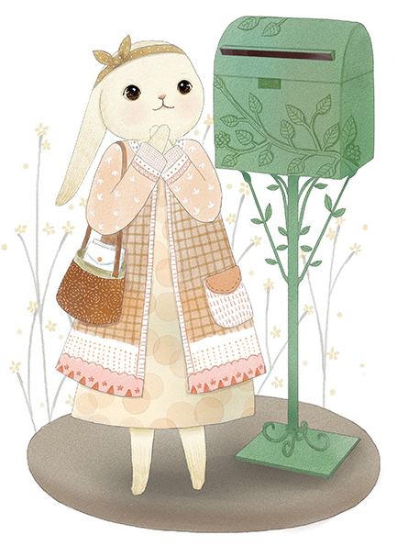
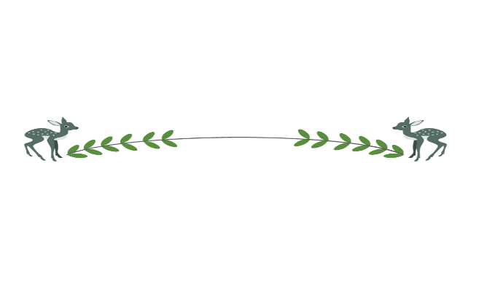
Luyện đọc từ khó
lạt xạt
xôn xao
lóng lánh
xuýt xoa

Slide 12

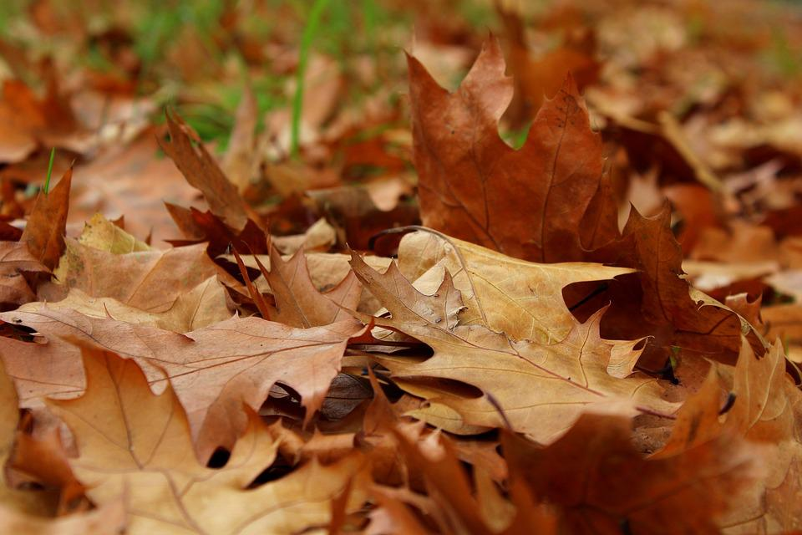
CÂY XẤU HỔ
Bỗng dưng, gió ào ào nổi lên. Có tiếng động gì lạ lắm. Những chiếc lá khô lạt xạt lướt trên cỏ. Cây xấu hổ co rúm mình lại.
Nó bỗng thấy xung quanh xôn xao. He hé mắt nhìn: không có gì lạ cả. Bấy giờ nó mới mở bừng những con mắt lá. Quả nhiên không có gì lạ thật.
lạt xạt
Tiếng va chạm của lá khô.

Slide 13

CÂY XẤU HỔ
Bỗng dưng, gió ào ào nổi lên. Có tiếng động gì lạ lắm. Những chiếc lá khô lạt xạt lướt trên cỏ. Cây xấu hổ co rúm mình lại.
Nó bỗng thấy xung quanh xôn xao. He hé mắt nhìn: không có gì lạ cả. Bấy giờ nó mới mở bừng những con mắt lá. Quả nhiên không có gì lạ thật.
xôn xao
Nhiều âm thanh, tiếng nói nhỏ phát ra cùng một lúc.

Slide 14
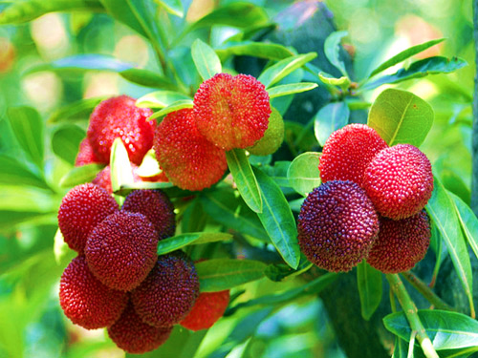
CÂY XẤU HỔ
Nhưng cây cỏ xung quanh vẫn cứ xôn xao. Thì ra, vừa mới có một con chim xanh biếc, toàn thân lóng lánh như tự tỏa sáng không biết từ đâu bay tới. Chim đậu một thoáng trên cành thanh mai rồi lại vội bay đi. Các cây cỏ xuýt xoa: biết bao nhiêu con chim đã bay qua đây, chưa có con nào đẹp đến thế!
Càng nghe bạn bè trầm trồ, cây xấu hổ càng tiếc. Không biết bao giờ con chim xanh huyền diệu ấy quay trở lại ?
thanh mai
Cây bụi thấp, quả mọng nước, trông như quả dâu.

Slide 15
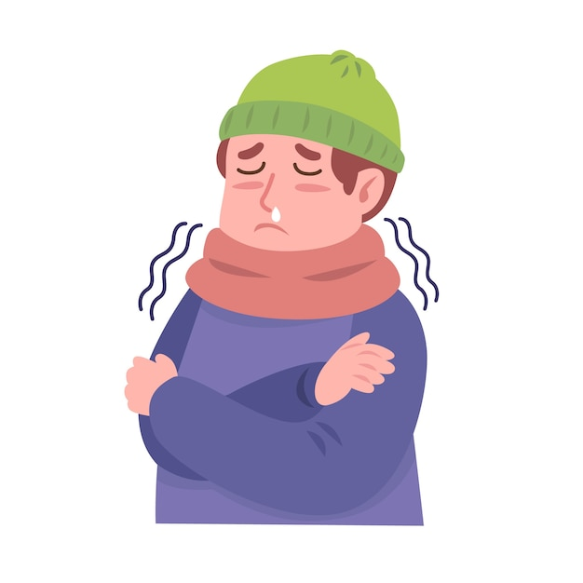
CÂY XẤU HỔ
Nhưng cây cỏ xung quanh vẫn cứ xôn xao. Thì ra, vừa mới có một con chim xanh biếc, toàn thân lóng lánh như tự tỏa sáng không biết từ đâu bay tới. Chim đậu một thoáng trên cành thanh mai rồi lại vội bay đi. Các cây cỏ xuýt xoa: biết bao nhiêu con chim đã bay qua đây, chưa có con nào đẹp đến thế!
Càng nghe bạn bè trầm trồ, cây xấu hổ càng tiếc. Không biết bao giờ con chim xanh huyền diệu ấy quay trở lại ?
xuýt xoa
Phát ra tiếng như tiếng gió biểu thị cảm giác đau, rét hoặc sự kinh ngạc, tiếc rẻ.

Slide 16
CÂY XẤU HỔ
Nhưng cây cỏ xung quanh vẫn cứ xôn xao. Thì ra, vừa mới có một con chim xanh biếc, toàn thân lóng lánh như tự tỏa sáng không biết từ đâu bay tới. Chim đậu một thoáng trên cành thanh mai rồi lại vội bay đi. Các cây cỏ xuýt xoa: biết bao nhiêu con chim đã bay qua đây, chưa có con nào đẹp đến thế!
Càng nghe bạn bè trầm trồ, cây xấu hổ càng tiếc. Không biết bao giờ con chim xanh huyền diệu ấy quay trở lại ?
Luyện đọc câu dài

Slide 17

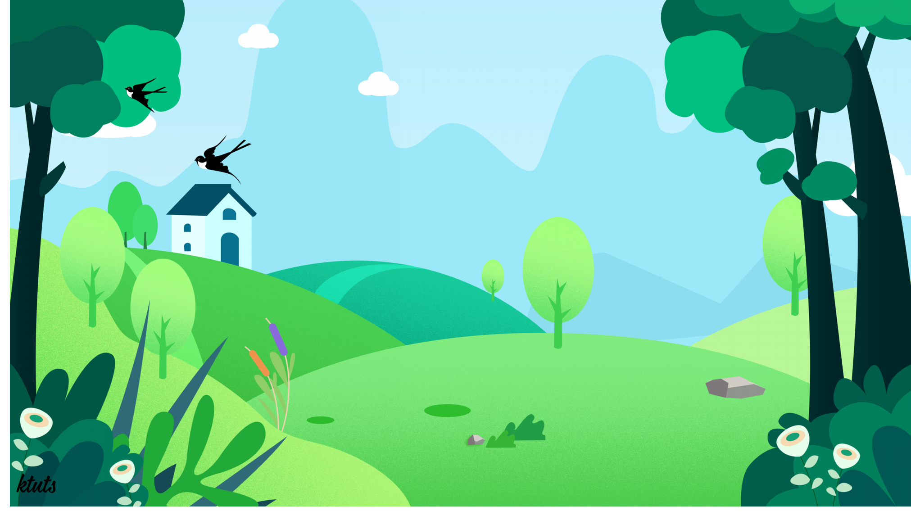

Luyện đọc nhóm đôi
Yêu cầu
- Phân công đọc theo đoạn
- Tất cả thành viên đều đọc
- Sửa lỗi cho bạn nếu bạn đọc chưa đúng.

Slide 18
CÂY XẤU HỔ
Bỗng dưng, gió ào ào nổi lên. Có tiếng động gì lạ lắm. Những chiếc lá khô lạt xạt lướt trên cỏ. Cây xấu hổ co rúm mình lại.
Nó bỗng thấy xung quanh xôn xao. He hé mắt nhìn: không có gì lạ cả. Bấy giờ nó mới mở bừng những con mắt lá. Quả nhiên không có gì lạ thật.
Nhưng cây cỏ xung quanh vẫn cứ xôn xao. Thì ra, vừa mới có một con chim xanh biếc, toàn thân lóng lánh như tự tỏa sáng không biết từ đâu bay tới. Chim đậu một thoáng trên cành thanh mai rồi lại vội bay đi. Các cây cỏ xuýt xoa: biết bao nhiêu con chim đã bay qua đây, chưa có con nào đẹp đến thế!
Càng nghe bạn bè trầm trồ, cây xấu hổ càng tiếc. Không biết bao giờ con chim xanh huyền diệu ấy quay trở lại ?
Đọc toàn bài
(Theo Trần Hoài Dương)

Slide 19
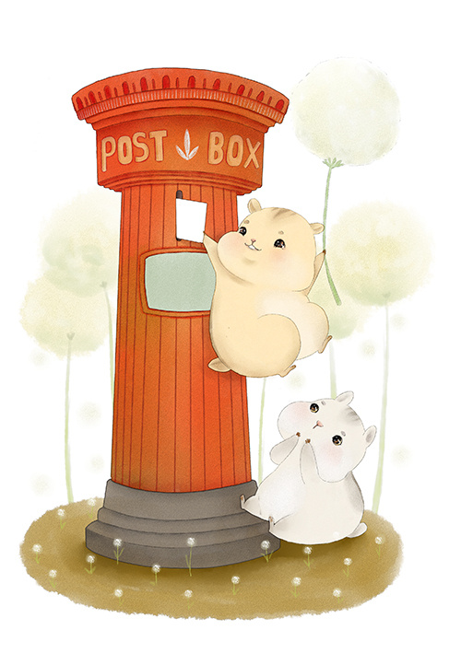
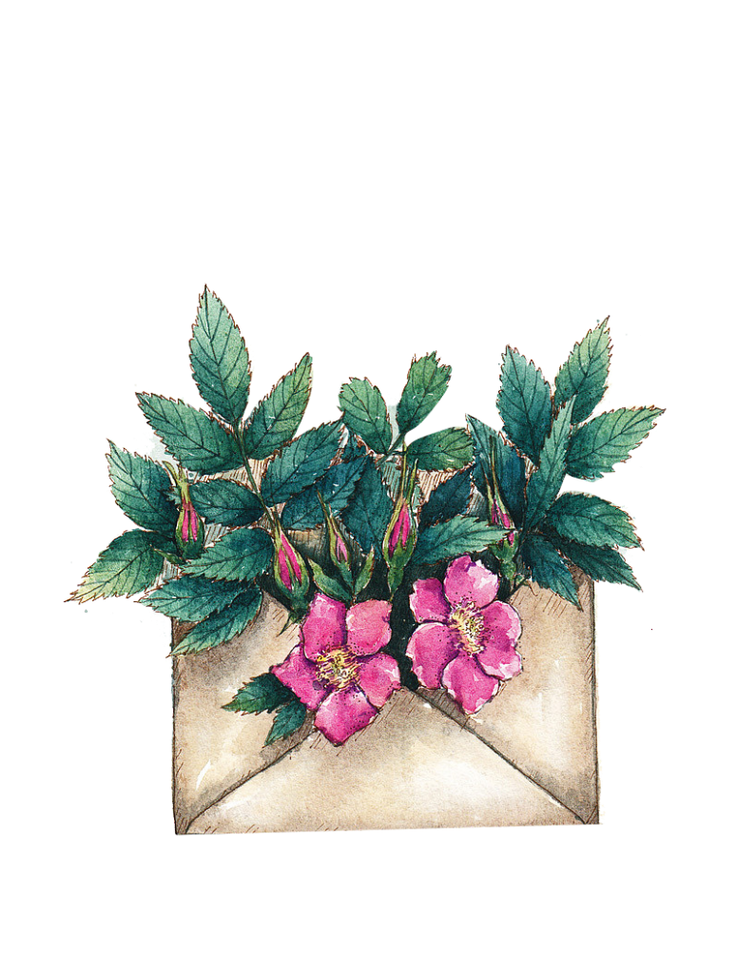
Trả lời
câu hỏi

Slide 20
1. Nghe tiếng động lạ, cây xấu hổ đã làm gì?
Đọc thầm đoạn 1
Cây xấu hổ đã
co rúm mình lại.

Slide 21
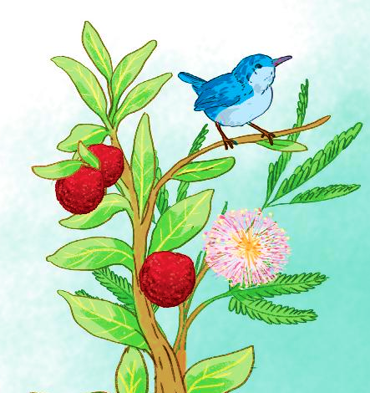
2. Cây cối xung quanh xôn xao vì chuyện gì?
Cây cỏ xung quanh xôn xao về chuyện một con chim xanh biếc toàn thân lóng lánh không biết từ đâu bay tới rồi vội bay đi ngay.

Slide 22
3. Cây xấu hổ nuối tiếc điều gì?
Đọc thầm đoạn 2
Do cây xấu hổ nhút nhát đã nhắm mắt lại nên đã không nhìn thấy con chim xanh rất đẹp.

Slide 23
4. Câu văn nào cho thấy cây xấu hổ rất mong con chim xanh quay trở lại??
Nhưng cây cỏ xung quanh vẫn cứ xôn xao. Thì ra, vừa mới có một con chim xanh biếc, toàn thân lóng lánh như tự tỏa sáng không biết từ đâu bay tới. Chim đậu một thoáng trên cành thanh mai rồi lại vội bay đi. Các cây cỏ xuýt xoa: biết bao nhiêu con chim đã bay qua đây, chưa có con nào đẹp đến thế!
Càng nghe bạn bè trầm trồ, cây xấu hổ càng tiếc. Không biết bao giờ con chim xanh huyền diệu ấy quay trở lại ?

Slide 24
Luyện đọc lại

Slide 25
CÂY XẤU HỔ
Nhưng cây cỏ xung quanh vẫn cứ xôn xao. Thì ra, vừa mới có một con chim xanh biếc, toàn thân lóng lánh như tự tỏa sáng không biết từ đâu bay tới. Chim đậu một thoáng trên cành thanh mai rồi lại vội bay đi. Các cây cỏ xuýt xoa: biết bao nhiêu con chim đã bay qua đây, chưa có con nào đẹp đến thế!
Càng nghe bạn bè trầm trồ, cây xấu hổ càng tiếc. Không biết bao giờ con chim xanh huyền diệu ấy quay trở lại ?
Luyện đọc lại

Slide 26

Luyện tập theo
văn bản đọc

Slide 27


Luyện tập theo văn bản đọc
1. Những từ ngữ nào dưới đây chỉ đặc điểm?
đẹp
lóng lánh
bay đi
trở lại
xanh biếc
=> Từ chỉ hoạt động

Slide 28
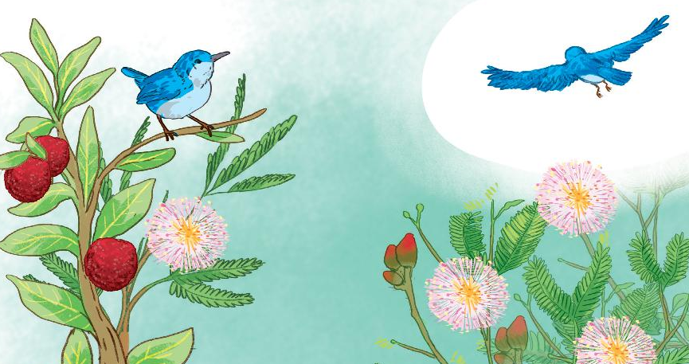
Luyện tập theo văn bản đọc
2. Nói tiếp lời của cây xấu hổ:
Mình rất tiếc (……)
Mình rất tiếc vì đã không mở mắt để được nhìn thấy con chim xanh.

Slide 29
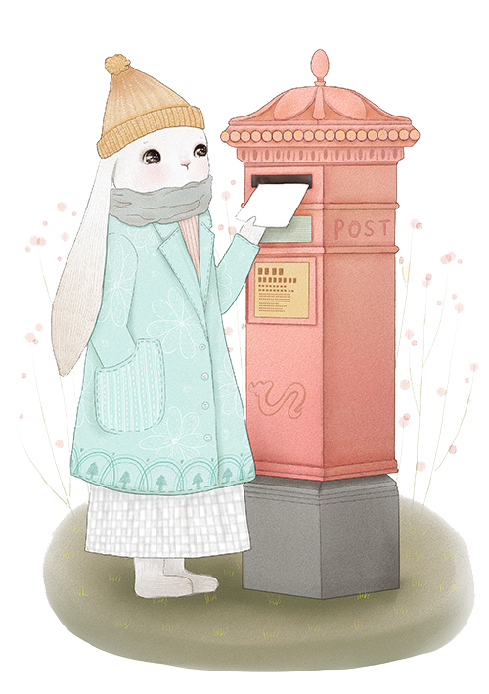
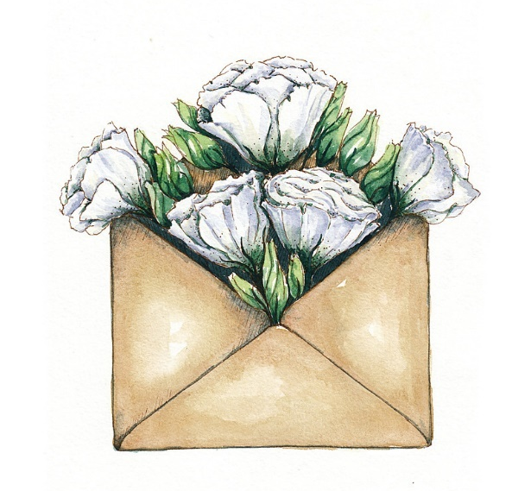
Chúc các con học tốt
Chúc các con học tốt

